Slide 1
사업 영역

Slide 2
SI 사업부 - 소개
National Instruments사의 ​모듈형 ​하드웨어 ​플랫폼과 그래픽언어인 LabVIEW를 이용하여
엔지니어의 새로운 기술을 기존시스템에 통합하거나, 엔지니어가 요구하는 가치있는 data를
가장 효율적이고 엔지니어의 선호에 맞는 방식으로 새로이 구현합니다.
SI 사업부의 Goal은 data의 신뢰도와 함께 엔지니어의 효율성과 편의성입니다.
Data Acquisition
Software
Sensor
System Integration
For your own solution
Analysis
3rd Party
Report

Slide 3

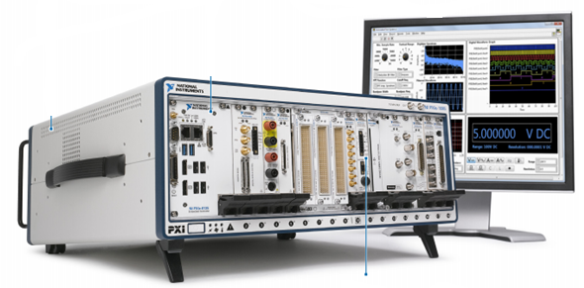
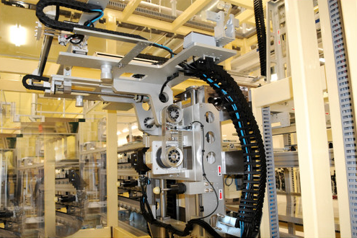
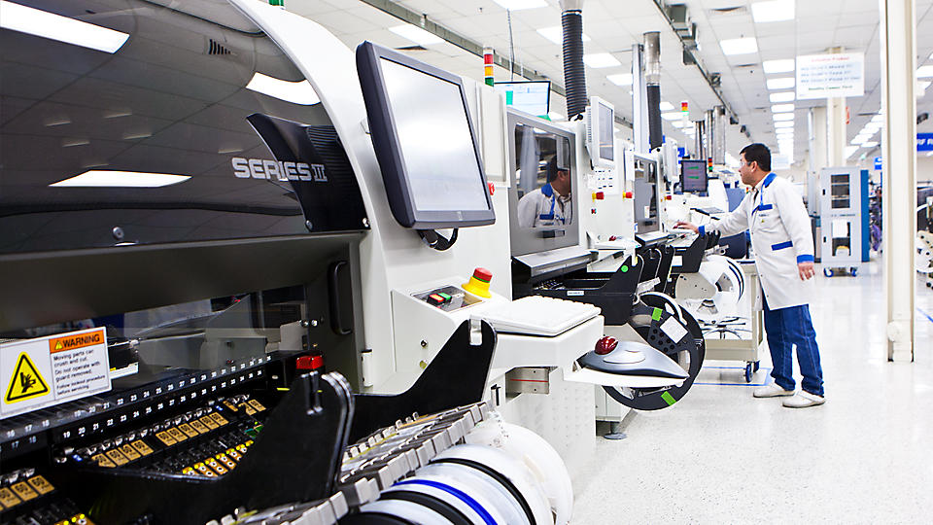
Request
Solution
System
Maintenance
Project
- Goal, ROI, Target date
Application Product
Leverage Product and Partner
Customized Solution
- Software, UI,
- Hardware Platform
Engineering
- 3rd party
- Component
Data Analysis & Report
Debug, Feedback
Project Goal
Review the System
Deployment
Upgrade
Maintenance

Slide 4
TM 사업부
TM 사업부(Test & Measurement Dept.)에서는 market내 가장 안정성 높은 제품을 공급함으로써
엔지니어의 업무 신뢰도를 높이고, component의 제공이외에도 고객의 application에 가장 효율적인 업무성과를 위한 software 및 가성비 높은 주변장치와 전문 파트너와 협업등을 통해 고객 엔지니어의 목표달성을 위한 서비스를 최우선으로 합니다.
Virtual 계측기
다양한 플랫폼
Leverage solution
계측기
TM 사업부
Software
Data Analysis
3rd Party
Data 신뢰도
가성비 높은 제품
Target에 맞는 최적 구성
서비스
센서

Slide 5



컴퓨터 기반의 계측기 회사인 National Instruments사의 제품은 동종 업계에서 가장 독보적인 market leader이며, 다양한 하드웨어 플랫폼을 제공함으로 엔지니어의 needs에 맞는 구성을 가능하게 합니다.
대만 일본 일색이던 국내 파워써플라이의 market에서 생산라인, R&D에서의 Reference를 기반으로 국내 SI업체가 가장 선호하는 제품으로 성장한 ODA 테크놀러지스는 각종 파워써플라이, 전자로드를 제공합니다.
Verivolt는 현장에서 필요한 트랜듀서를 맞춤 제공하며, 전압 및 전류를 원하는 Range로 변환 및 신호 절연 및 차폐가 가능합니다. NI 하드웨어를 지원하며 통합솔루션이 구축가능한 제품입니다.
추가
추가
추가

